Slide 1
Υλικά Γραφικών Τεχνών (Θ)
Ανοικτά Ακαδημαϊκά Μαθήματα στο ΤΕΙ Αθήνας
Ενότητα 4: Φυλλόμορφα αργιλοπυριτικά υλικά
Βασιλική Μπέλεση
Επίκ. Καθηγήτρια
Τμήμα Γραφιστικής
Κατεύθυνση Τεχνολογίας Γραφικών Τεχνών
Το περιεχόμενο του μαθήματος διατίθεται με άδεια Creative Commons εκτός και αν αναφέρεται διαφορετικά | Το έργο υλοποιείται στο πλαίσιο του Επιχειρησιακού Προγράμματος «Εκπαίδευση και Δια Βίου Μάθηση» και συγχρηματοδοτείται από την Ευρωπαϊκή Ένωση (Ευρωπαϊκό Κοινωνικό Ταμείο) και από εθνικούς πόρους.

Slide 2
Φυλλόμορφα αργιλοπυριτικά υλικά
Τα φυλλόμορφα αργιλοπυριτικά υλικά (άργιλοι ή πηλοί (clays)) είναι μια τάξη ανόργανων ορυκτών που απαντώνται στη φύση.
Από φυσικοχημικής άποψης οι άργιλοι είναι μικροκρυσταλλικά αργιλοπυριτικά ορυκτά με καθορισμένη κρυσταλλική δομή και φυσικοχημικές ιδιότητες.
Η Ελλάδα μάλιστα κατέχει την τρίτη θέση σε παγκόσμια κλίμακα στην παραγωγή αργίλων μετά τις ΗΠΑ και τη Ρωσία.
Οι άργιλοι πρωτοχρησιμοποιήθηκαν από τον άνθρωπο στην αγγειοπλαστική.
Σήμερα, τα υλικά αυτά να έχουν ένα ευρύτατο πεδίο βιομηχανικών εφαρμογών.

Slide 3
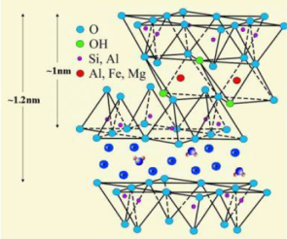
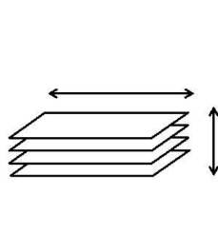
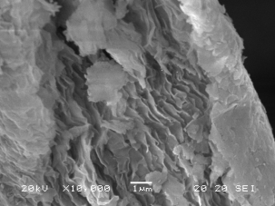
Δομικά χαρακτηριστικά αργίλων
Η δομική μονάδα των φυλλόμορφων αργίλων αποτελείται από δύο τετραεδρικά φύλλα πυριτίου, Si(O,OH)₄ και από ένα οκταεδρικό φύλλο μετάλλου Μ(Ο,ΟΗ)₆ (Μ=Al³⁺, Mg²⁺ ή Fe^{2+,3+}) το οποίο παρεμβάλλεται μεταξύ των τετραεδρικών φύλλων. Η τελική δομή των φυλλόμορφων αργίλων είναι αποτέλεσμα της συμπύκνωσης των τετραεδρικών πυριτικών φύλλων με τα οκταεδρικά.
“Struttura illite mica” από Remulazz διαθέσιμο ως κοινό κτήμα

Slide 4
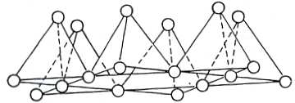
Τετραεδρικό φύλλο
Kύρια δομική μονάδα των φυλλόμορφων αργίλων είναι τα τετραεδρικά φύλλα που αποτελούνται από σταθερά τετράεδρα οξειδίου του πυριτίου (SiO₄).

Slide 5
Οκταεδρικό φύλλο
Η δεύτερη σημαντική δομή των φυλλόμορφων αργίλων είναι το οκταεδρικό φύλλο. Το φύλλο αυτό αποτελείται κυρίως από οκτάεδρα Al³⁺, Mg²⁺, ή Fe^{2+,3+}.
Τα μέταλλα αυτά βρίσκονται στο κέντρο οκταέδρου και συνδέονται με έξι άτομα Ο ή ΟΗ που βρίσκονται στις κορυφές.
Κάθε οκτάεδρο μοιράζεται τα τέσσερα από τα έξι οξυγόνα με τα γειτονικά του, με αποτέλεσμα το σχηματισμό ενός οκταεδρικού φύλλου.
Τα υπόλοιπα δύο βρίσκονται πάνω και κάτω από το φύλλο αντίστοιχα (apical), με αποτέλεσμα να προσδίδουν σε κάθε οκτάεδρο αρνητικό φορτίο ίσο με 2.

Slide 6
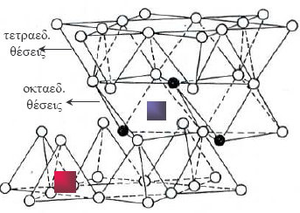
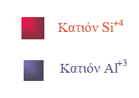
Σχηματισμός φυλλόμορφων αργίλων
Η τελική δομή των φυλλόμορφων αργίλων είναι αποτέλεσμα της συμπύκνωσης των τετραεδρικών πυριτικών φύλλων με τα οκταεδρικά.
Η συμπύκνωση γίνεται με αμοιβαία συνεισφορά των ασύνδετων (apical) οξυγόνων του τετραεδρικού και οκταεδρικού φύλλου.

Slide 7
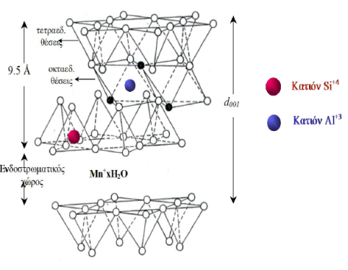
Ικανότητα διόγκωσης αργίλων
Tα αργιλοπυριτικά φύλλα αποτελούνται από δισδιάστατα φυλλίδια σε παράλληλη διάταξη το ένα με το άλλο, διαχωριζόμενα μεταξύ τους από στοιβάδες εφυδατωμένων κατιόντων.
Ο ενδιάμεσος χώρος μεταξύ των φυλλιδίων αποτελεί τον ενδοστρωματικό χώρο της αργίλου.
Ιδανική δομή αργίλου (μοντμοριλλονίτη). (○) άτομο οξυγόνου, () ομάδα υδροξυλίου. Το Μ^{n+}.xH₂O αντιπροσωπεύει τα αντισταθμιστικά εφυδατωμένα κατιόντα στον ενδοστρωματικό χώρο [Μπακανδρίτσος A., 2006].

Slide 8
Ικανότητα διόγκωσης αργίλων
O μοντμοριλλονίτης όταν τοποθετηθεί στο νερό διογκώνεται λόγω της ενυδάτωσης των κατιόντων του και η διόγκωση αυτή μπορεί να οδηγήσει μέχρι πλήρους αποφυλλοποίησής του (delamination).
Η διαδικασία διόγκωσης είναι αντιστρεπτή και η άργιλος επανέρχεται στην αρχική της κατάσταση με αφυδάτωση.
Όσο αυξάνεται η περιεκτικότητα σε Η₂Ο τόσο αυξάνεται η ενδοστρωματική απόσταση έως ότου τελικά τα σωματίδια διαχωριστούν πλήρως και σχηματιστεί κολλοειδές διάλυμα.

Slide 9
Φυσικά clays
Τα φυσικά clays (μοντμοριλλονίτης, εκτορίτης, μπεντονίτης κ.τ.λ.) λόγω προσμίξεων ορυκτών και στοιχείων μετάπτωσης, καθώς και λόγω των μεγαλύτερων σωματιδίων από τα οποία αποτελούνται, τα υδατικά τους αιωρήματα είναι αδιαφανή χρώματος απόχρωσης ροζ-καφέ.

Slide 10
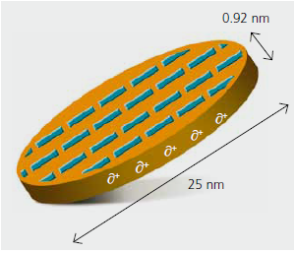
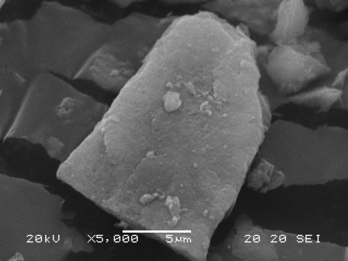
Συνθετικά clays
Εκτός από τα φυσικής προέλευσης clays υπάρχουν και τα συνθετικά προϊόντα (π.χ. Λαπονίτης). Τα υδατικά αιωρήματα του Λαπονίτη RD στο νερό είναι άχρωμα, πλήρως διαυγή λόγω της μεγάλης καθαρότητας και του μικρού μεγέθους των σωματιδίων (250 Å). Τα χαρακτηριστικά τους αυτά άλλωστε έχουν οδηγήσει σε βιομηχανική εφαρμογή τους.
byk.com

Slide 11
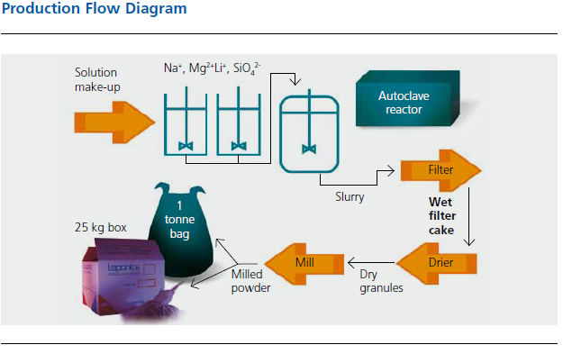
Διάγραμμα ροής παραγωγής
byk.com

Slide 12
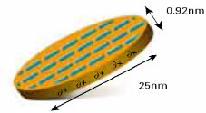
Λαπονίτης
byk.com

Slide 13
Μερικές γενικές εφαρμογές αργίλων
Προϊόντα προσωπικής φροντίδας π.χ. σε καλλυντικά. σαμπουάν, καθαριστικά δέρματος, βερνίκια νυχιών, οδοντόπαστες κ.α.
Υλικά αποθήκευσης ραδιενεργών υλικών λόγω της μεγάλης κατιοανταλλακτικής τους ικανότητας.
Πρόσθετα φαρμάκων και καλλυντικών.
Σαπωνοποΐα για την κατακράτηση των φωσφορικών αλάτων, καθώς και για το μαλακτικό τους αποτέλεσμα στο νερό
Λίπανση στύλων, καλωδίων, αγωγών

Slide 14
Μερικές γενικές εφαρμογές αργίλων
Δημιουργία στεγανού και ελαστικού σκυροδέματος
Ξηραντικά σε συσκευασίες εμπορευμάτων
Προσδίδουν μεγαλύτερη πλαστικότητα, ανθεκτικότητα και έντονο χρώμα στα προϊόντα κεραμικής τέχνης
Υποστρώματα για ακινητοποίηση των ενζύμων
Αναδόμηση προϊόντων του πετρελαίου
Μοριακοί ηθμοί για την επεξεργασία των ορυκτελαίων
Υποστρώματα καταλυτών
Κατάλυση-φωτοκατάλυση
Προσρόφηση ρύπων
Διαυγαστικά

Slide 15
Εφαρμογές των clays στην Τεχνολογία Γραφικών Τεχνών

Slide 16
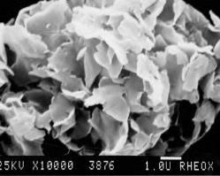
Clays και μελάνια
Στην παρασκευή βερνικιών και εκτυπωτικών μελανιών ως φορείς ρύθμισης του ιξώδους και της αιώρησης (rheology control and suspension).
Για παράδειγμα εμπορικά organoclays (π.χ. το organoclay Bentone-προϊόν αντίδρασης σμεκτίτη (μπεντονίτη ή εκτορίτη) και ενός τεταρτοταγούς αμμωνιακού άλατος) χρησιμοποιούνται στα εκτυπωτικά μελάνια για τον έλεγχο της ρεολογικής τους συμπεριφοράς, της διείσδυσης (penetration) και της γαλακτωματοποίησης σε συστήματα μελανιών σε μορφή πάστας. Επίσης, παρέχουν εξαιρετικές ιδιότητες διασποράς (anti-settling) σε υγρά συστήματα μελανιών.
elementis-specialties.com

Slide 17
Clays, συσκευασία, φραγμός πολυμερών
Oι άργιλοι πέρα από το γεγονός ότι διασπείρονται έχουν την ιδιότητα να συνδυάζονται με πολυμερή ή άλλα φυλλόμορφα υλικά και να σχηματίζουν πολυστρωματικά υμένια.
Τα υμένια αυτά βρίσκουν εφαρμογές ως μεμβράνες ελεγχόμενης διαπερατότητας αερίων, υγρών, ομοιοπολικών μορίων, ιόντων ακόμα και ηλεκτρονίων (tunneling barriers). Τα υμένια αυτά βρίσκουν εφαρμογή στην συσκευασία τροφίμων, στην κατασκευή αισθητήρων, τροποποιημένων ηλεκτροδίων κ.α.
Να σημειωθεί ότι οι άργιλοι αυξάνουν τις ιδιότητες φραγμού των πολυμερών δημιουργώντας μια μάζα ή ένα περίπλοκο μονοπάτι που επιβραδύνει την διάχυση των αέριων μορίων διαμέσω του πολυμερικού υλικού.

Slide 18
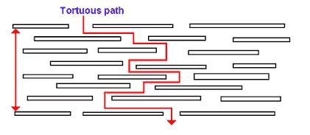
Clays, συσκευασία, φραγμός πολυμερών
Να σημειωθεί ότι οι άργιλοι αυξάνουν τις ιδιότητες φραγμού των πολυμερών δημιουργώντας μια μάζα ή ένα περίπλοκο μονοπάτι που επιβραδύνει την διάχυση των αέριων μορίων διαμέσω του πολυμερικού υλικού.
azom.com

Slide 19
Clays, συσκευασία, διαπερατότητα, φραγμός πολυμερών
Στη συσκευασία τροφίμων χρησιμοποιούνται ως υβριδικά σύνθετα υλικά σμεκτιτών με διάφορα πολυμερή βιομηχανικής σημασίας.
Μικρές ποσότητες αργίλου βελτιώνουν σημαντικά τις μηχανικές ιδιότητες, τη διαπερατότητα (permeability) ιδιότητες φραγμού-και θερμικές ιδιότητες του πολυμερούς στο τελικό προϊόν.

Slide 20
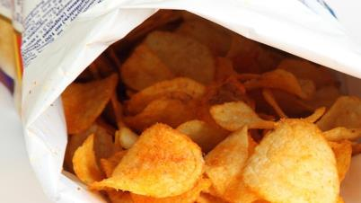
Clays, συσκευασία, διαπερατότητα, φραγμός πολυμερών
Στις περιπτώσεις αυτές, μεγάλης σημασίας είναι η πλήρης διασπορά των φυλλιδίων της αργίλου μέσα στη μάζα του πολυμερούς, ώστε να επέλθει ανάμειξη των δύο συστατικών σε νανομετρική κλίμακα και να μην υπάρχουν ξεχωριστές φάσεις των συστατικών. Η άριστη ανάμιξη είναι σημαντικό πρόβλημα και στην περίπτωση σύνθετων υλικών από δύο πολυμερή.
stfc.ac.uk

Slide 21
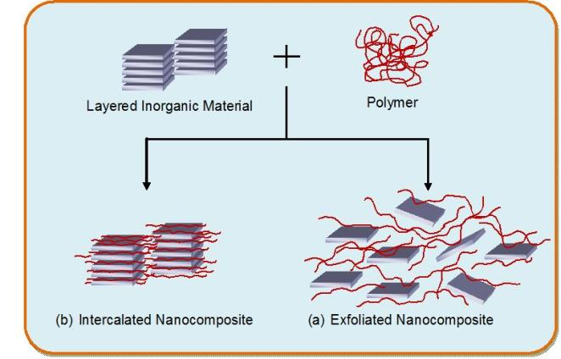
“Figure 1. Schematic representation of the different types of composites produced from the interaction between layered compounds and polymers: (a) Intercalated Nanocomposite; (b) Exfoliated Nanocomposite.” στο intechopen.com διαθέσιμο με άδεια CC BY 3.0

Slide 22
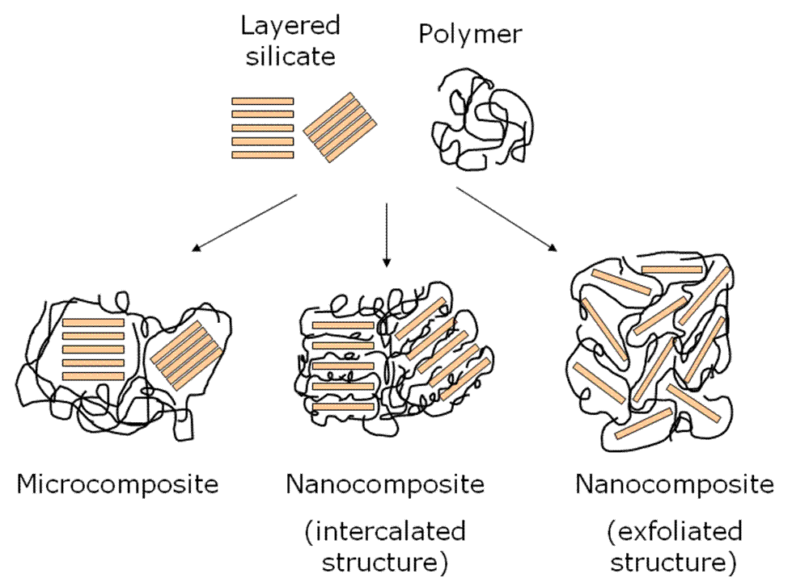
old.vscht.cz

Slide 23
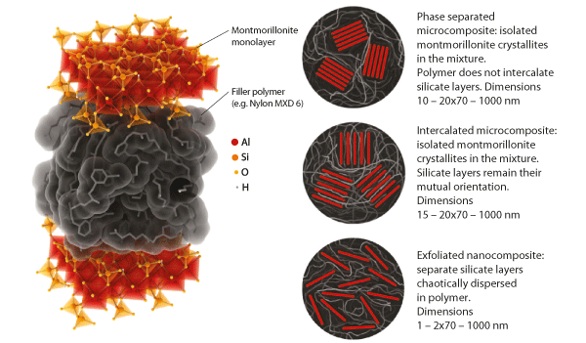
en.rusnano.com

Slide 24
Στην περίπτωση υδρόφιλων πολυμερών οι αλυσίδες του πολυμερούς εισέρχονται στον ενδοστρωματικό χώρο της αργίλου.
Τα φυλλίδια της αργίλου δεν αναμιγνύονται με τα υδρόφοβα πολυμερή γι αυτό τροποποιείται η άργιλος με οργανικές ομάδες.
Με αυτό τον τρόπο δημιουργούνται ισχυρές αλληλεπιδράσεις μεταξύ πολυμερούς και αργιλοπυριτικών φυλλιδίων με αποτέλεσμα την είσοδο των πολυμερικών αλυσίδων στον ενδοστρωματικό χώρο (ανάμιξη σε νανομετρική κλίμακα).

Slide 25
Clays και τεχνολογία χαρτιού
Αξιοσημείωτη είναι η χρήση τους στην τεχνολογία του χαρτιού όπου χρησιμοποιούνται ως:
υλικά αδιαβροχοποίησης (paper sizing – έχει ιδιότητες φραγμού)
ως επιχρίσματα χαρτιού (paper coating slurries) αφού είναι κατάλληλα να επιδέχονται την προσρόφηση μελανιών
ως πληρωτικό υλικό στην παραγωγή του χαρτιού (άρα πιο οικονομικό χαρτί)
σε ειδικά χαρτιά για βιομηχανική χρήση (industrial speciality papers)
στην αντιστατική συσκευασία χαρτιού και πολυμερών που προορίζεται για τρόφιμα και ηλεκτρικές συσκευές

Slide 26
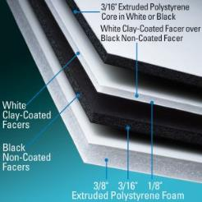
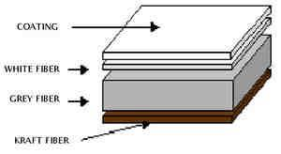
Clays και τεχνολογία χαρτιού
Στο ηλεκτρογραφικό χαρτί (electrographic paper) (λαπονίτης) για σχηματισμό αγώγιμων φιλμς
Για παράδειγμα ο λαπονίτης (συνθετικό προϊόν) αποτελεί χάρη στις μοναδικές του ιδιότητες αγώγιμο στρώμα σε ηλεκτρογραφικά και ειδικά αντιστατικά χαρτιά, σε χαρτί που χρησιμοποιείται για συσκευασία τροφίμων, ακόμη κατάλληλο προσροφητικό επίχρισμα για να δεχθεί μελάνι εκτύπωσης κ.α.
graphicdisplayusa.com

Slide 27
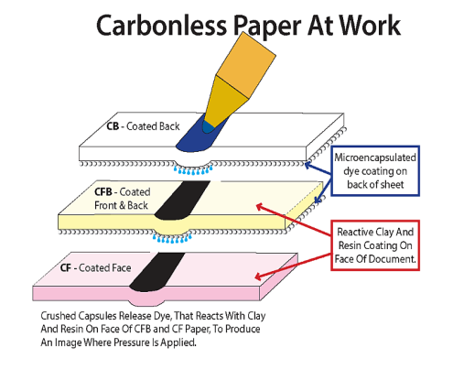
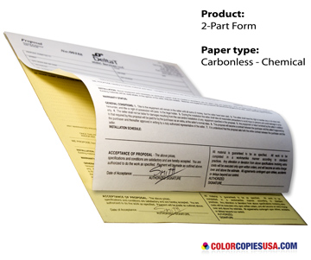
Clays και τεχνολογία χαρτιού
Στο αυτοαντιγραφικό χαρτί
seforms.presencehost.net

Slide 28
Ελληνική Βιβλιογραφία
Γουρνής Δ., “Μελέτη γ-ραδιόλυσης συστημάτων οργανικών ρυπαντών παρουσία αργίλων”, Διδακτορική Διατριβή, Εκδόσεις Ε.Μ.Π., Αθήνα, 1998.
Καραμάνης Δ., “Μελέτη της δέσμευσης ραδιενεργών ρύπων από υποστηλλωμένα φυλλόμορφα αργιλλοπυριτικά υλικά”, Διδακτορική Διατριβή, Εκδόσεις Παν/μίου Ιωαννίνων, Ιωάννινα, 1997.
Μπακανδρίτσος A., Μεταπτυχιακή Εργασία, Εκδόσεις E.K.Π.A, 2005.
Μπακανδρίτσος A., “Σύνθεση, χαρακτηρισμός και ιδιότητες σύνθετων υλικών από άργιλο και νανοδομές άνθρακα”, Διδακτορική Διατριβή, Εκδόσεις E.K.Π.A, 2006.
Μπέλεση Β. Κ., «Σύνθεση νανοσύνθετων καταλυτών TiΟ₂ και εφαρμογές αυτών στην ετερογενή φωτοκαταλυτική αποικοδόμηση οργανικών ρύπων για την ανάπτυξη τεχνολογιών αντιρρύπανσης», Μεταπτυχιακό Δίπλωμα Ειδίκευσης, Πανεπιστήμιο Ιωαννίνων, Τμήμα Χημείας, Ιωάννινα, 2007.
Πομώνης Φ.Ι., Λάνταβος Α.Κ. «Νέα Υλικά στην κατάλυση» Εκδόσεις Παν/μίου Ιωαννίνων, Ιωάννινα, 1995
Φουρνάρης Κ.Γ., “Σύνθεση και χαρακτηρισμός νανοσύνθετων υλικών από φυλλόμορφα ορυκτά και οργανικές πολυμερείς ενώσεις”, Διδακτορική Διατριβή, Εκδόσεις Παν/μίου Πατρών, 2000.

Slide 29
Ξενόγλωσση Βιβλιογραφία
Bolland M.D.A., Posner A.M., Quirk J.P., Clays and Clay Minerals, 28 (6) 1980, 412.
Herrera N. N., Letoffe J.-M., Putaux J.-L., David L., and Bourgeat-Lami E., Langmuir 20 (2004) 1564.
James Edwin Cawthorne, et. Al. Use of a chemically modified clay as a replacement for silica in matte coated ink-jet papers Journal of Coatings Technology 75(937) (2003) 75-81.
Ilisz I., Dombi A., Mogyorósi K., Farkas A., Dékány I., Applied Catalysis B: Environmental 39 (2002) 247.
Ladavos A.K., Trikalitis P.N., and Pomonis P.J., Journal of Molecular Catalysis A: 941 (1996).
Mollinard A., Ph. D. Thesis, University of Antwerp, Belgium, 1994.
Petridis D., Bakas T., Simopoulos A., and Gangas N.H., Inorg.Chem. 28 (1989) 2439.
Pinavvaia, T. J., Science, 1983, 220, 365
Ray Sudip, Quek,Siew Young, Easteal, Allan,Chen Xiao Dong, The Potential Use of Polymer-Clay Nanocomposites in Food Packaging
Skaribas S.K., Pomonis P.J., Grange P., and Delmon B., J.Chem.Soc.Faraday Trans., 88 (21) (1992) 3217.
Van Olphen H., Clays, in Characterization of powder surfaces (G.D. Parfitt and K.S.W. Sing, Eds), Academic Press, London, 1976.
White G.N., Zelazny L.W., Clays and Clay Minerals, 36 (2) (1988) 141.

Slide 30
Χρήσιμοι σύνδεσμοι
ΒΥΚ Additives & Instruments, Technical Information B-RI, LAPONITE, Performance Additives 21
IMERYS Perfomance Minerals, PAINT, INK & COATING, Calcined & HYDROUS KAOLINS | CALCIUM CARBONATES | MICA

Slide 31
Τέλος Ενότητας

Slide 32
Σημειώματα

Slide 33
Σημείωμα Αναφοράς
Copyright Τεχνολογικό Εκπαιδευτικό Ίδρυμα Αθήνας, Βασιλική Μπέλεση 2014. Βασιλική Μπέλεση. «Υλικά Γραφικών Τεχνών (Θ). Ενότητα 4: Φυλλόμορφα αργιλοπυριτικά υλικά». Έκδοση: 1.0. Αθήνα 2014. Διαθέσιμο από τη δικτυακή διεύθυνση: ocp.teiath.gr.

Slide 34
Σημείωμα Αδειοδότησης
Το παρόν υλικό διατίθεται με τους όρους της άδειας χρήσης Creative Commons Αναφορά, Μη Εμπορική Χρήση Παρόμοια Διανομή 4.0 [1] ή μεταγενέστερη, Διεθνής Έκδοση. Εξαιρούνται τα αυτοτελή έργα τρίτων π.χ. φωτογραφίες, διαγράμματα κ.λ.π., τα οποία εμπεριέχονται σε αυτό. Οι όροι χρήσης των έργων τρίτων επεξηγούνται στη διαφάνεια «Επεξήγηση όρων χρήσης έργων τρίτων».
Τα έργα για τα οποία έχει ζητηθεί άδεια αναφέρονται στο «Σημείωμα Χρήσης Έργων Τρίτων».
[1] http://creativecommons.org/licenses/by-nc-sa/4.0/
Ως Μη Εμπορική ορίζεται η χρήση:
που δεν περιλαμβάνει άμεσο ή έμμεσο οικονομικό όφελος από την χρήση του έργου, για το διανομέα του έργου και αδειοδόχο
που δεν περιλαμβάνει οικονομική συναλλαγή ως προϋπόθεση για τη χρήση ή πρόσβαση στο έργο
που δεν προσπορίζει στο διανομέα του έργου και αδειοδόχο έμμεσο οικονομικό όφελος (π.χ. διαφημίσεις) από την προβολή του έργου σε διαδικτυακό τόπο
Ο δικαιούχος μπορεί να παρέχει στον αδειοδόχο ξεχωριστή άδεια να χρησιμοποιεί το έργο για εμπορική χρήση, εφόσον αυτό του ζητηθεί.

Slide 35
Επεξήγηση όρων χρήσης έργων τρίτων
©
Δεν επιτρέπεται η επαναχρησιμοποίηση του έργου, παρά μόνο εάν ζητηθεί εκ νέου άδεια από το δημιουργό.
διαθέσιμο με άδεια CC-BY
Επιτρέπεται η επαναχρησιμοποίηση του έργου και η δημιουργία παραγώγων αυτού με απλή αναφορά του δημιουργού.
διαθέσιμο με άδεια CC-BY-SA
Επιτρέπεται η επαναχρησιμοποίηση του έργου με αναφορά του δημιουργού, και διάθεση του έργου ή του παράγωγου αυτού με την ίδια άδεια.
διαθέσιμο με άδεια CC-BY-ND
Επιτρέπεται η επαναχρησιμοποίηση του έργου με αναφορά του δημιουργού.
Δεν επιτρέπεται η δημιουργία παραγώγων του έργου.
διαθέσιμο με άδεια CC-BY-NC
Επιτρέπεται η επαναχρησιμοποίηση του έργου με αναφορά του δημιουργού.
Δεν επιτρέπεται η εμπορική χρήση του έργου.
διαθέσιμο με άδεια CC-BY-NC-SA
Επιτρέπεται η επαναχρησιμοποίηση του έργου με αναφορά του δημιουργού
και διάθεση του έργου ή του παράγωγου αυτού με την ίδια άδεια.
Δεν επιτρέπεται η εμπορική χρήση του έργου.
διαθέσιμο με άδεια CC-BY-NC-ND
Επιτρέπεται η επαναχρησιμοποίηση του έργου με αναφορά του δημιουργού.
Δεν επιτρέπεται η εμπορική χρήση του έργου και η δημιουργία παραγώγων του.
διαθέσιμο με άδεια
CC0 Public Domain
Επιτρέπεται η επαναχρησιμοποίηση του έργου, η δημιουργία παραγώγων αυτού και η εμπορική του χρήση, χωρίς αναφορά του δημιουργού.
διαθέσιμο ως κοινό κτήμα
Επιτρέπεται η επαναχρησιμοποίηση του έργου, η δημιουργία παραγώγων αυτού και η εμπορική του χρήση, χωρίς αναφορά του δημιουργού.
χωρίς σήμανση
Συνήθως δεν επιτρέπεται η επαναχρησιμοποίηση του έργου.

Slide 36
Σημείωμα Χρήσης Έργων Τρίτων 1/2
Το Έργο αυτό κάνει χρήση περιεχομένου από τα ακόλουθα έργα:
Bolland M.D.A., Posner A.M., Quirk J.P., Clays and Clay Minerals, 28 (6) 1980, 412.
Herrera N. N., Letoffe J.-M., Putaux J.-L., David L., and Bourgeat-Lami E., Langmuir 20 (2004) 1564.
James Edwin Cawthorne, et. Al. Use of a chemically modified clay as a replacement for silica in matte coated ink-jet papers Journal of Coatings Technology 75(937) (2003) 75-81.
Ilisz I., Dombi A., Mogyorósi K., Farkas A., Dékány I., Applied Catalysis B: Environmental 39 (2002) 247.
Ladavos A.K., Trikalitis P.N., and Pomonis P.J., Journal of Molecular Catalysis A: 941 (1996).
Mollinard A., Ph. D. Thesis, University of Antwerp, Belgium, 1994.
Petridis D., Bakas T., Simopoulos A., and Gangas N.H., Inorg.Chem. 28 (1989) 2439.
Pinavvaia, T. J., Science, 1983, 220, 365
Ray Sudip, Quek,Siew Young, Easteal, Allan,Chen Xiao Dong, The Potential Use of Polymer-Clay Nanocomposites in Food Packaging
Skaribas S.K., Pomonis P.J., Grange P., and Delmon B., J.Chem.Soc.Faraday Trans., 88 (21) (1992) 3217.
Van Olphen H., Clays, in Characterization of powder surfaces (G.D. Parfitt and K.S.W. Sing, Eds), Academic Press, London, 1976.
White G.N., Zelazny L.W., Clays and Clay Minerals, 36 (2) (1988) 141.

Slide 37
Σημείωμα Χρήσης Έργων Τρίτων 2/2
Το Έργο αυτό κάνει χρήση περιεχομένου από τα ακόλουθα έργα:
Γουρνής Δ., “Μελέτη γ-ραδιόλυσης συστημάτων οργανικών ρυπαντών παρουσία αργίλων”, Διδακτορική Διατριβή, Εκδόσεις Ε.Μ.Π., Αθήνα, 1998.
Καραμάνης Δ., “Μελέτη της δέσμευσης ραδιενεργών ρύπων από υποστηλλωμένα φυλλόμορφα αργιλλοπυριτικά υλικά”, Διδακτορική Διατριβή, Εκδόσεις Παν/μίου Ιωαννίνων, Ιωάννινα, 1997.
Μπακανδρίτσος A., Μεταπτυχιακή Εργασία, Εκδόσεις E.K.Π.A, 2005.
Μπακανδρίτσος A., “Σύνθεση, χαρακτηρισμός και ιδιότητες σύνθετων υλικών από άργιλο και νανοδομές άνθρακα”, Διδακτορική Διατριβή, Εκδόσεις E.K.Π.A, 2006.
Μπέλεση Β. Κ., «Σύνθεση νανοσύνθετων καταλυτών TiΟ₂ και εφαρμογές αυτών στην ετερογενή φωτοκαταλυτική αποικοδόμηση οργανικών ρύπων για την ανάπτυξη τεχνολογιών αντιρρύπανσης», Μεταπτυχιακό Δίπλωμα Ειδίκευσης, Πανεπιστήμιο Ιωαννίνων, Τμήμα Χημείας, Ιωάννινα, 2007.
Πομώνης Φ.Ι., Λάνταβος Α.Κ. «Νέα Υλικά στην κατάλυση» Εκδόσεις Παν/μίου Ιωαννίνων, Ιωάννινα, 1995
Φουρνάρης Κ.Γ., “Σύνθεση και χαρακτηρισμός νανοσύνθετων υλικών από φυλλόμορφα ορυκτά και οργανικές πολυμερείς ενώσεις”, Διδακτορική Διατριβή, Εκδόσεις Παν/μίου Πατρών, 2000.

Slide 38
Διατήρηση Σημειωμάτων
Οποιαδήποτε αναπαραγωγή ή διασκευή του υλικού θα πρέπει να συμπεριλαμβάνει:
το Σημείωμα Αναφοράς
το Σημείωμα Αδειοδότησης
τη δήλωση Διατήρησης Σημειωμάτων
το Σημείωμα Χρήσης Έργων Τρίτων (εφόσον υπάρχει)
μαζί με τους συνοδευόμενους υπερσυνδέσμους.

Slide 39
Χρηματοδότηση
Το παρόν εκπαιδευτικό υλικό έχει αναπτυχθεί στo πλαίσιo του εκπαιδευτικού έργου του διδάσκοντα.
Το έργο «Ανοικτά Ακαδημαϊκά Μαθήματα στο ΤΕΙ Αθήνας» έχει χρηματοδοτήσει μόνο την αναδιαμόρφωση του εκπαιδευτικού υλικού.
Το έργο υλοποιείται στο πλαίσιο του Επιχειρησιακού Προγράμματος «Εκπαίδευση και Δια Βίου Μάθηση» και συγχρηματοδοτείται από την Ευρωπαϊκή Ένωση (Ευρωπαϊκό Κοινωνικό Ταμείο) και από εθνικούς πόρους.

